Slide 1
Saksan tiedustelun epäonnistuminen Normandian maihinnousussa
Juho Ritalahti, Marko Niskanen, Toni Järviö, Sampsa Järviö
TSAS7032

Slide 2
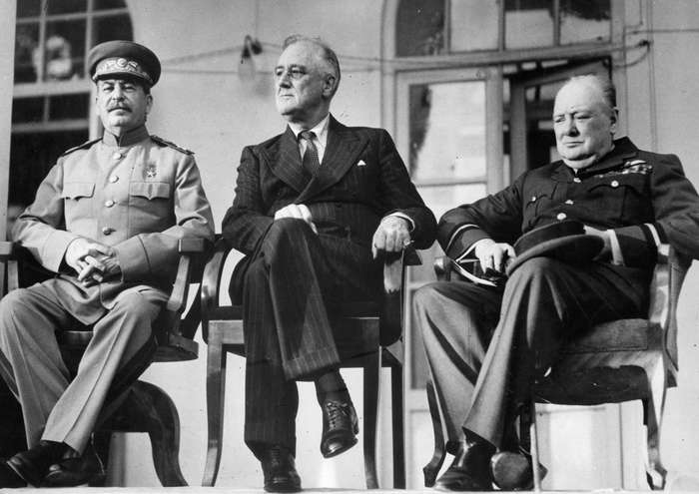
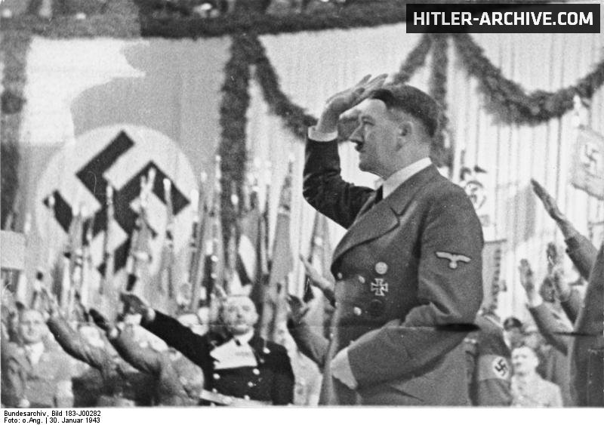
britannica.com
Agenda
Johdanto
Mitä, missä, milloin
Juonen kehitys – Operaatio Bodyguard
Yli 35 muuta operaatiota
Operaatio Fortitude
South / North
Mikä meni pieleen
Ohjaus, Keräys, käsittely
Johtopäätökset

Slide 3
Johdanto
Teheranin konferenssissa vuonna 1943
Josif Stalin, Winston Churchill ja Franklin Roosevelt
Abwehr
Saksan pääesikunnan tiedustelupalvelu
MI5
Military Intelligence Section 5
Normandian maihinnousu kesäkuussa 1944
Saksalla tieto sen tulosta, mutta milloin ja mistä

Slide 4
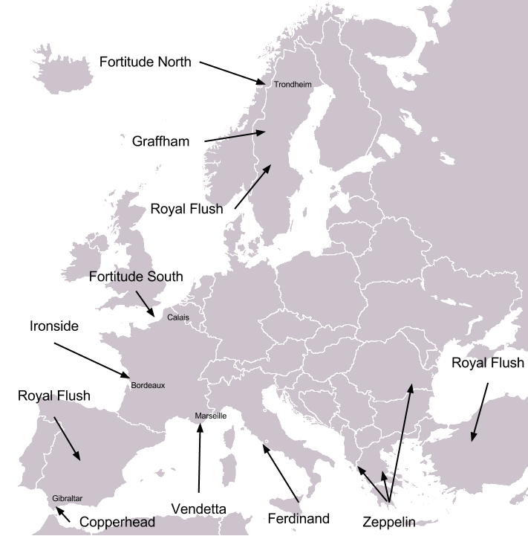
Juonen kehitys
Operaatio Bodyguard
Tarkoitus harhauttaa
Operaatio piti sisällään yli 35 muuta operaatiota
BODYGUARDin viisi strategista pääteemaa/harhautusta

Slide 5
Operaatio Fortitude
North
Maihinnousu Norjaan
South
Maihinnousu Pas de Calaisiin

Slide 6
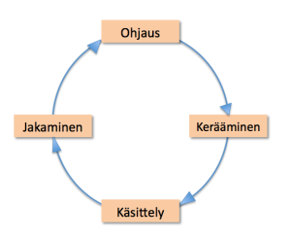
Mikä meni pieleen

Slide 7
Johtopäätökset
Ennen Normandian maihinnousua saksalaisten tiedustelu epäonnistui
Kielteinen suhtautuminen tiedusteluun - Clausewitzin perintö
Ajatusvinouma
Tiedusteluorganisaatioiden vastakkainasettelu
Saksan tiedustelun heikkous vs. liittoutuneiden tiedustelun hyvyys
Epäonnistuminen lähteiden luotettavuuden arvioimisessa, analyysissä ja harhautuksen havaitsemisessa.

Slide 8
Kiitos

